Slide 1


Slide 2
主题
前端经历的几个阶段
Reat主要解决了什么问题？
剖析React那些小九九
React需要注意的几个点
React的生态圈

Slide 3
前端经历的几个阶段
第一阶段——原生JS
第二阶段——jQuery
第三阶段——MVC模式
第四阶段——MVVM模式
各个浏览器厂商有着不同的标准
原始dom操作 类似document.getElementById()
有一套更为便捷的API，开发者不再需要关注浏览器之间的差异问题
不足之处，数据和UI之间是零散的。实现具体逻辑的同时还需要关注HTML元素之间的层级关系
数据绑定在UI上，实现具体逻辑时不再需要关注UI元素
缺点：model/view/control之间强依赖性，不易于变更
前后端分离，提高生产效率
数据双向绑定，可以更多的精力来实现业务逻辑
缺点：双向绑定增加了debug找问题的难度 （可通过记录日志跟踪来解决); 强依赖model的结构不易复用view

Slide 4
MVVM模式的框架
Knockout
先驱
声明绑定
没有组件的概念
React
Virtual Dom
提供JSX语法
组件是函数
有个性、灵活
犹如Java生态圈
Vue
简单入手
性能好，容易优化
便捷的API
犹如.NET生态圈
Angular
本身就很完整
学习成本高
圈子大
性能慢

Slide 5
React解决了什么
虚拟dom，提升性能
模块化组件，使view更容易被复用
提供开箱即用的服务器端渲染，解除了服务器端对浏览器的依赖
声明式编程，让创建交互式界面更简单，让代码可读性强

Slide 6
剖析React的那些小九九
最小单元——元素
组件
JSX语法
组件的生命周期
常用的API

Slide 7
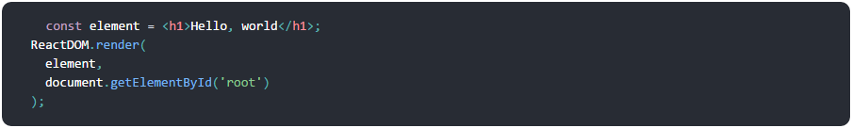
最小单元——元素
元素是构成 React 应用的最小单位。它用来描述你在屏幕上看到的内容，如下图：
不同于浏览器DOM元素，它只是一个普通的对象，React DOM确保浏览器DOM数据内容与React元素保持一致
将元素传递到ReactDOM.render() 的方法来将其渲染到页面上，如下图：

Slide 8
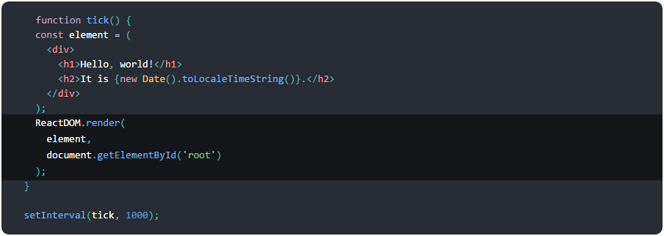
React 元素都是immutable 不可变的。当元素被创建之后，你是无法改变其内容或属性的。一个元素就好像是动画里的一帧，它代表应用界面在某一时间点的样子。
每次内容或属性发生变化，都是一个新的对象
React DOM 首先会比较元素内容先后的不同，而在渲染过程中只会更新改变了的部分。示例：Clock

Slide 9
组件
最小单元——元素
组件的定义
Component和PureComponent组件

Slide 10
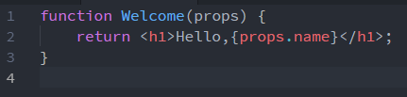
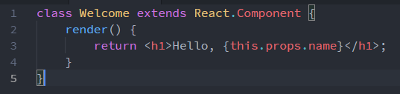
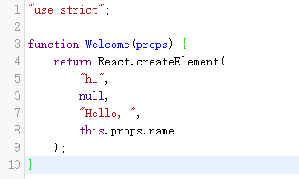
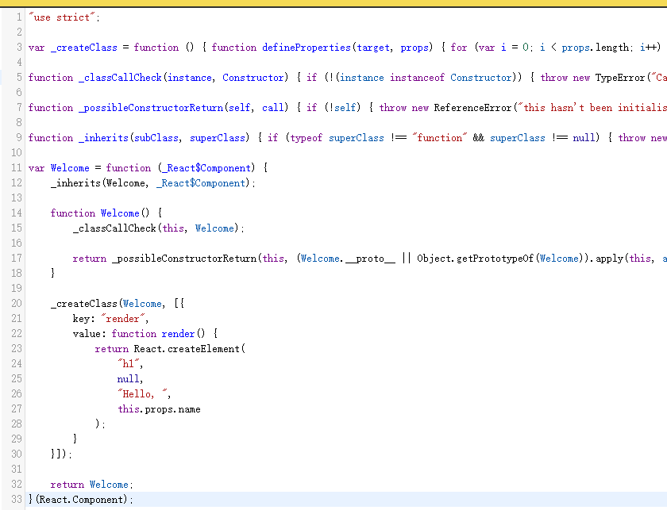
组件的定义
函数定义
轻量级，没有生命周期
没有局部state
适用于数据展现的组件
使用Babel编译后
类定义
有生命周期
局部state
适用于较复杂的组件
使用Babel编译后
注意：无论是哪种定义方式，组件的首字母必须是大写，React中首字母小写的被认为是HTML标签

Slide 11
Component和PureCompoent组件
Component
PureComponent
这两种组件除了shouldComponentUpdate()一个可以自定义控制，一个由React内部控制以外，
其他没什么区别。
如果state只是浅比较，才决定是否更新组件，那么PureComponent组件性能更好

Slide 12
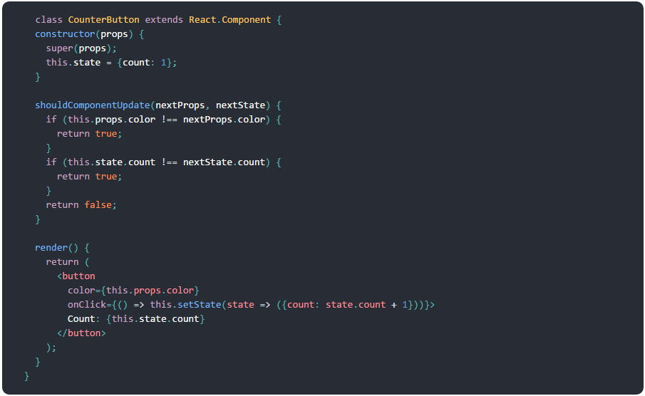
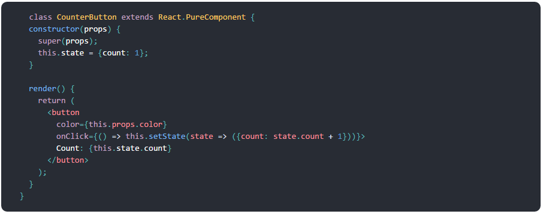
Component和PureCompoent组件

Slide 13
组件和元素
元素是构成React最小单位，是一个普通的对象，在React中创建了就不能被修改。
组件就像是函数，可以接受任意输入值（props），并返回一个需要展示的React元素。
一个组件可以包含多个元素

Slide 14
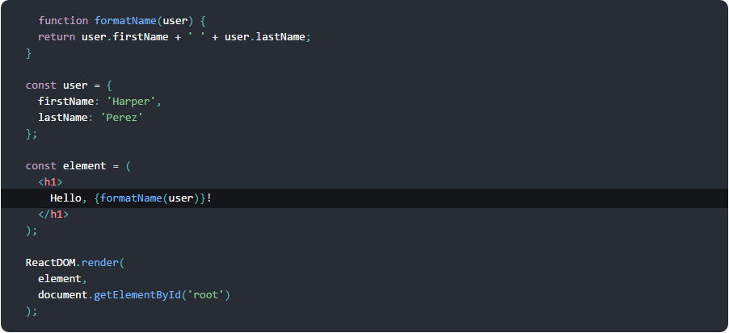
JSX语法
这种看起来可能有些奇怪的标签语法既不是字符串也不是 HTML。
它被称为 JSX， 一种 JavaScript 的语法扩展。 我们推荐在 React 中使用 JSX 来描述用户界面。JSX 乍看起来可能比较像是模版语言，但事实上它完全是在 JavaScript 内部实现的。

Slide 15
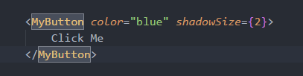
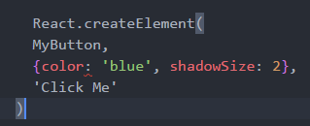
JSX语法
本质上JSX只是为 React.createElement(component, props, ...children) 方法提供的语法糖，使用JSX写代码时，必须要导入React
使用JSX：
不使用JSX：

Slide 16
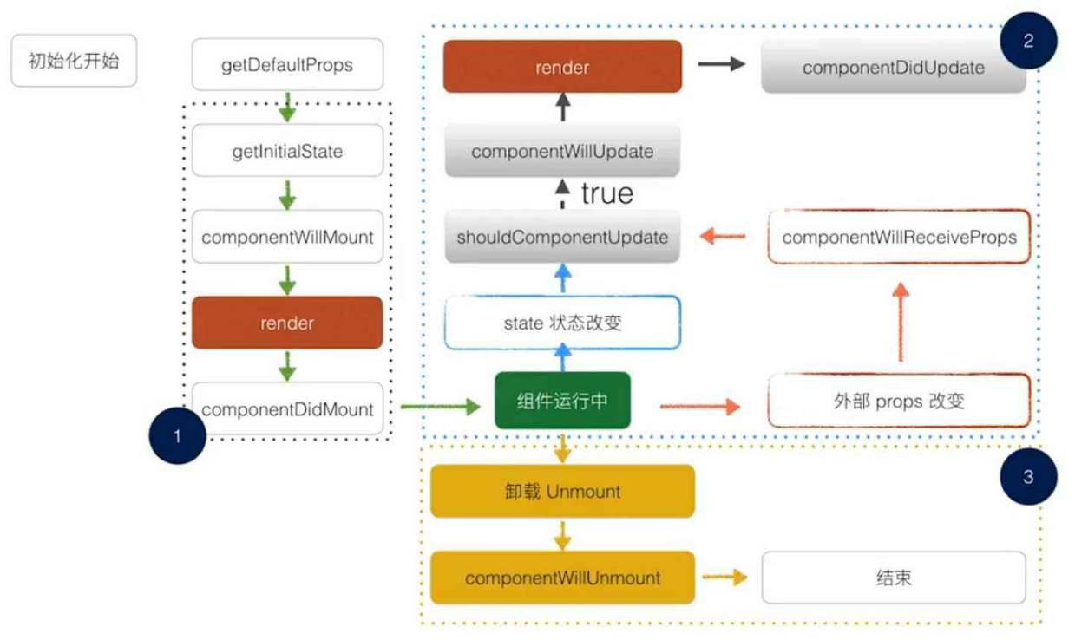
组件的生命周期

Slide 17
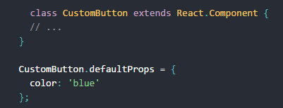
常用的API
setState(updater,[callback])
updater参数，是一个函数(prevState, props) => stateChange， 输出是和prevState的浅合并
方法
callback参数，可选地回调函数，其将会在setState执行完成同时组件被重渲之后执行。 这里的逻辑推荐使用componentDidUpdate实现
forceUpdate(callback)
props
this.props包含了组件该调用者定义的属性。 this.props.children
实例属性
state
属性
defaultProps
类属性
displayName

Slide 18
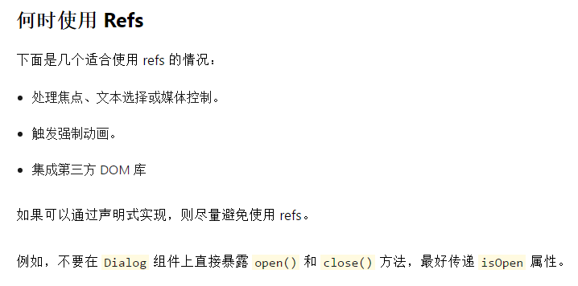
在React中操作DOM元素
具体查看链接

Slide 19
React需要注意的几个点
setState方法，尽量将多个调用合并在一起
使用ES6语法写组件，事件回调，this指向问题
对原生DOM操作不方便
嵌套组件传值，遵循自上而下的数据流，而不是在不同的组件中同步状态。

Slide 20
React生态圈
状态管理：mobx、dva、redux
打包工具：browserify、webpack、parcejs、rollupjs
Css拓展语言：less、sass
接口模拟工具：moapi-cli (前端：react+mobx+antd；后端：mongodb）

